Slide 1
Тема: Как правильно подобрать породу собаки под свой характер
Руководитель: Кислова Татьяна Владимировна – учитель начальных классов
Учащийся: Болашова Анастасия – ученица 3Б класса

Slide 2
Актуальность темы
Проблема выбора породы собак, не является новой, наоборот, она является одной из наиболее старых, но это не снижает её актуальности.
Мы часто видим на улицах брошенных и бездомных собак, которые потом попадают в приюты. Встречаем на просторах интернета посты, в которых говорится о том, что нашлась собака и нужен хозяин! Я задалась вопросом, как же может такое быть? А где старый хозяин? Почему он бросил собаку? Почему друг стал не нужен или он надоел ему и хозяин не хочет за ним больше ухаживать?
Поэтому я решила, задаться вопросом как правильно выбрать породу собаки, чтобы это был друг на долгие годы.
Цель проекта:
создать краткое информационное описание по выбору породы собаки.
Задачи работы:
1. Найти информацию и ознакомится с литературой по теме исследования.
2. Изучить группы и породы собак.
3. Провести социологический опрос среди школьников: «Хотят ли они завести себе собаку и какой породы»
4. Составить руководство по выбору породы собаки.

Slide 3
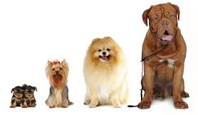
Выбирая питомца, самое главное – понимать, для чего нужна собака. Кому-то нравятся спокойные вечера, кому-то совместные прогулки, активные выставки или спорт. У четвероногих друзей, как у людей, у каждого свой характер. С некоторыми породами справится и начинающий собаковод, а какие-то требуют опытных владельцев.
Выбирая породу собаки, необходимо ответить для себя на несколько вопросов:
1. Какой размер породы собак для Вас предпочтительнее (маленькие, средние, крупные породы собак)
Обязательно следует учитывать размер жилплощади (Приложение 1)
2. Цель приобретения собаки
Чтобы окончательно определиться с выбором питомца, подумайте, а для чего Вы хотите его завести. Быть может, Вам нужен пес для охраны или охоты, а может быть просто для души.
3. Выбор породы по шерсти (длинношерстные, короткошерстные)
Собаку нужно не только кормить, купать и выгуливать, но и ухаживать за ее шерстью. (Приложение 1)
4. Характер и темперамент (меланхолики, холерики, флегматики, сангвиники).
У собак есть прямая связь между их темпераментом и подвижностью. (Приложение 2)

Slide 4
ДАННЫЕ ПО КЛАССУ
Я провела опрос среди своих одноклассников.
Хотели бы Вы завести себе собаку?
Знаете ли Вы как правильно за ней ухаживать?
Имеете ли Вы опыт общения с питомцами?
Какую породу собак Вы бы хотели завести?
Хотели бы Вы завести себе собаку? | Знаете ли Вы как правильно за ней ухаживать? | Имеете ли Вы опыт общения с питомцами? | Какую породу собак Вы бы хотели завести?
Да - 21 человек | Да – 20 человек | Да – 16 человек | Шпиц – 5 чел. Овчара - 4 чел. Такса – 3 чел. Корги – 2 чел. Мопс – 2 чел. Пудель – 2 чел. Йоркширский терьер– 1 чел. Чихуа́хуа – 1 чел. Доберман – 1 чел.
Нет – 3 человека | Нет – 4 человека | Нет – 8 человек

Slide 5
Исходя из ответов моих одноклассников, я поняла, что моя тема является актуальной и почти все из опрошенных хотят завести себе друга. Я решила помочь им в своем выборе и более подробно сделать описание тех пород собак, которые они указали в игре МЕМО.
Выводы:
Я познакомились с различными классификациями пород собак.
Узнала какой характер свойственен той или иной породе собак.
Провела опрос среди одноклассников.
Составила подробное описание тех пород собак, которых хотят завести мои одноклассники.
Сделала игру МЕМО «Породы собак», с кратким описанием и фото. Она находится в нашем классе, поэтому любой желающий может на перемене прийти и поиграть.
Развитие проекта:
Международная кинологическая федерация признает 359 пород собак, но на деле их больше. Я подробно ознакомилась лишь с малой частью, в дальнейшем я планирую изучить как можно больше пород, также составить их характеристику. И добавлять карточки с фото новых пород собак, в мою игру МЕМО. Чтобы люди играя в нее, могли знакомиться с породами собак и изучать их характер!

Slide 6
Приложение 1
МАЛЕНЬКИЕ ПОРОДЫ СОБАК
Название породы | Вес | Высота в холке | Средняя продолжительность жизни | Тип шерсти
Померанский шпиц | 2 кг | До 22 см | До 16 лет | длинный покровной волос и густой, ватный подшёрсток
Йоркширский терьер | До 3 кг | До 23 см | До 15 лет | длинношёрстная не имеет подшёрстка
Джек-рассел-терьер | 5-7 кг | До 30 см | До 16 лет | Гладкошерстные
Русский той-терьер | До 3 кг | До 28 см | 10-12 лет | шерсть короткая, плотно прилегающая, блестящая, без подшёрстка
Мопс | До 8 кг | До 30 см | 14-15 лет | короткая, гладкая

Slide 7
СРЕДНИЕ ПОРОДЫ СОБАК
Название породы | Вес | Высота в холке | Средняя продолжительность жизни | Тип шерсти
Австралийский келпи | 15-20 кг | 47-50 см | 11-14 лет | гладкая, короткая, довольно жесткая
Аляскинский маламут | 32-40 кг | 59-65 см | 10-12 лет | пушистая гладкая шерсть с подшёрстком
Бигль | 10-17 кг | 35-40 см | 12-15 лет | жёсткая шерсть средней длины
Самоедская собака (Самоед) | 18-28 кг | 50-55 см | 12-14 лет | двойная и пушистая

Slide 8
КРУПНЫЕ ПОРОДЫ СОБАК
Название породы | Вес | Высота в холке | Средняя продолжительность жизни | Тип шерсти
Доберман | 32-45 кг | 63-72 см | 12-16 лет. | Шерсть короткая, за ней легко ухаживать
Золотистый ретривер | 25-42 кг | 51-61 см | 10-12 лет. | Гладкая шерсть средней длины требует систематического вычесывания
Немецкая овчарка | 30-40 кг | 60-65 см | 10-13 лет | Двойная, с густым, прямым, грубым покровным волосом и густым подшерстком
Ротвейлер | 50 кг | 61-68 см | 11-12 лет | Шерстный покров однородный: короткий густой подшерсток + жесткая покровная шерсть

Slide 9
Приложение 2
ХАРАКТЕРИСТИКИ ТЕМПЕРАМЕНТА
Темперамент | Характерные черты | Породы
Сангвиник | Собаке-сангвинику свойственно быть приятными, спокойными и любопытными животными. Все эти черты характера делают их идеальным компаньоном как для хозяев, так и для детей. Они легко поддаются дрессировке. Из сангвиников получаются отличные выставочные, сторожевые и служебные собаки | боксер, немецкий дог, лабрадор, пудель, такса, некоторые немецкие овчарки, хаски
Холерик | Собаке-холерику свойственен высокий показатель подвижности. Они активные, любопытные, сильно возбудимые, нервные и «разговорчивы» (лают, воют, скулят) с владельцем. Такой вид чрезвычайно храбр и часто хулиганит. Процесс дрессировки этих собак проходит немного сложнее, так как они быстро учатся, но также быстро забывают. Им понравится бегать с хозяином по утрам или участвовать в соревнованиях. Если в семье есть дети, человеку нужно будет уделять пристальное внимание общению животного и ребенка. Этой собаке необходимо иметь возможность выпускать свою энергию, иначе ей станет скучно, она станет нервной и начнет портить вещи. Хозяин должен быть готов посвятить время этой собаке | фокстерьер, далматин, доберман-пинчер, померанский шпиц, бордер-колли
Флегматик | Многие думают о собаке-флегматике как о ленивом и неуклюжем питомце, которому нравится только спать и есть. Но они такие только на вид. Этой собаке свойственно добродушие, уравновешенность и они очень приятные домашние животные. Им не особенно нравится играть в мяч или бегать по парку, но они послушные и смелые. Такой собаке характерна терпимость с детьми. Их труднее дрессировать, но однажды научившись, они запоминают команды на всю оставшуюся жизнь. Эти собаки, как правило, являются отличными охранниками, любят выставки и являются отличными ездовыми животными | ернар, ньюфаундленд, кавказская овчарка, чау-чау, мопс, акита-ину
Меланхолик | Собаке-меланхолику характерна эмоциональность, и они процветают в стабильной среде. Сюрпризы, как правило, негативно сказываются на собаке, начиная от обморока и заканчивая агрессивностью. Они идеальные друзья на диване, но их трудно дрессировать, и человеку потребуется много сил, чтобы научить их основам жизни в доме. Хозяину нужно будет уделять особое внимание, когда питомец взаимодействует с детьми и незнакомцами | английский той-терьер, миниатюрный пинчер, пекинес, американский бульдог, английский мастиф и аргентинский дог

Slide 10
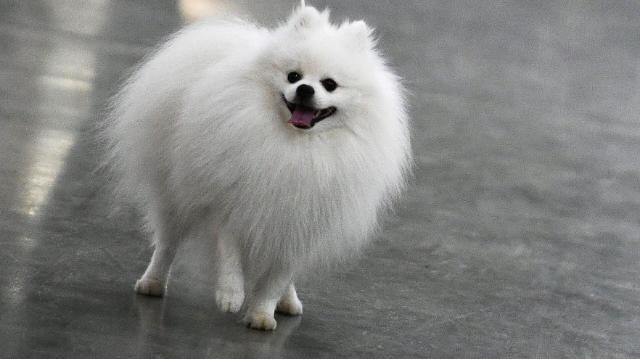
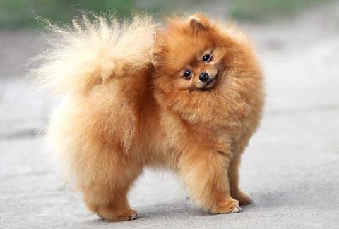
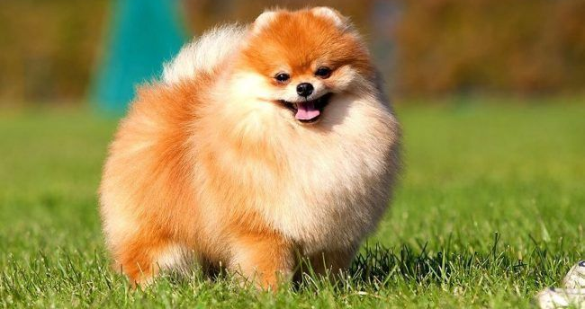
ПОМЕРАНСКИЙ ШПИЦ
Это живые и энергичные маленькие собаки, которые очень преданы своим семьям. Привязываются к своим хозяевам и наслаждаются домашним уютом. Они могут маленькими сторожевыми собаками.
Похожи на миниатюрных лисиц. Верхний слой их шерсти состоит из длинных торчащих волосков, под ними — густой подшерсток. Рост взрослых собак — от 18 до 30 см, в зависимости от телосложения и типа. Идеальный вес взрослых самцов — 1,8-2 кг, самок — 2-2,5 кг.
В подростковом возрасте шпицу требуется дополнительный уход, чтобы облегчить смену шерсти. Однако затем уход можно сократить до пары раз в неделю. Регулярно проверяйте подшерсток на спутывание.
Ласковые и игривые, эти собаки отлично ладят с детьми и готовы поддерживать любые их забавы и резвиться целыми днями.

